Slide 1
Социальный проект для учащихся 9 класса ГКОУ РД
«СОШ Ботлихского района»
Руководитель проекта: учитель физики Сагитов З.З.
Срок реализации проекта: с 1 марта по 1 июня 2017г.

Slide 2
Тема проекта :
«Ветеран живёт рядом».
Цель проекта: привлечь внимание детей и подростков к проблеме сохранения памяти о людях и событиях Великой Отечественной Войны.
Актуальность проекта: социальная поддержка ветеранов,воспитание внимательного отношения к людям старшего поколения, желания заботиться о них, воспитание чувства патриотизма и гражданственности.

Slide 3
План проекта
1.Введение.
2.Социологический опрос.
3.Самостоятельные исследовательские работы.
4. Адресная помощь ветеранам и пожилым людям.
5.Экскурсии в краеведческие музеи(онлайн).
6.Встречи с ветеранами войны.
7.Просмотр художественных фильмов о войне.
8.Акция «память сердца»
9.Новая инициатива-альбом.

Slide 4
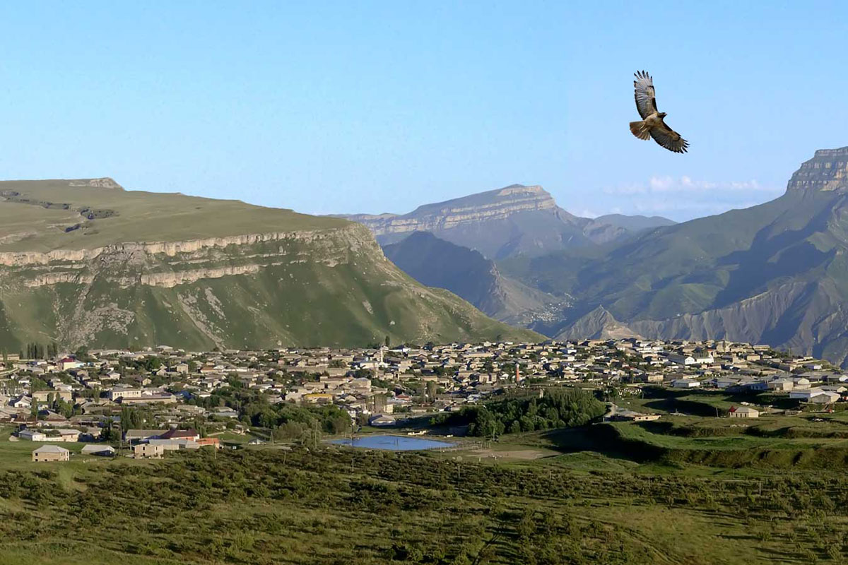
Описание форм и методов работы.
В проекте использованы поисковый и исследовательский методы, игровая, творческая деятельность учащихся. Также использованы групповая и индивидуальная форма работы с использованием ИКТ

Slide 5
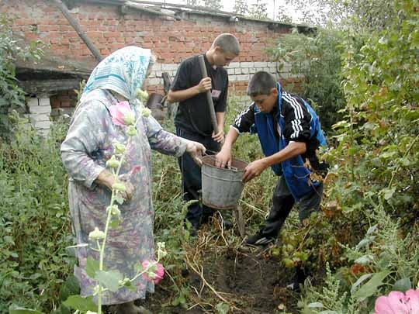
Дети помогают бабушке в огороде .

Slide 6
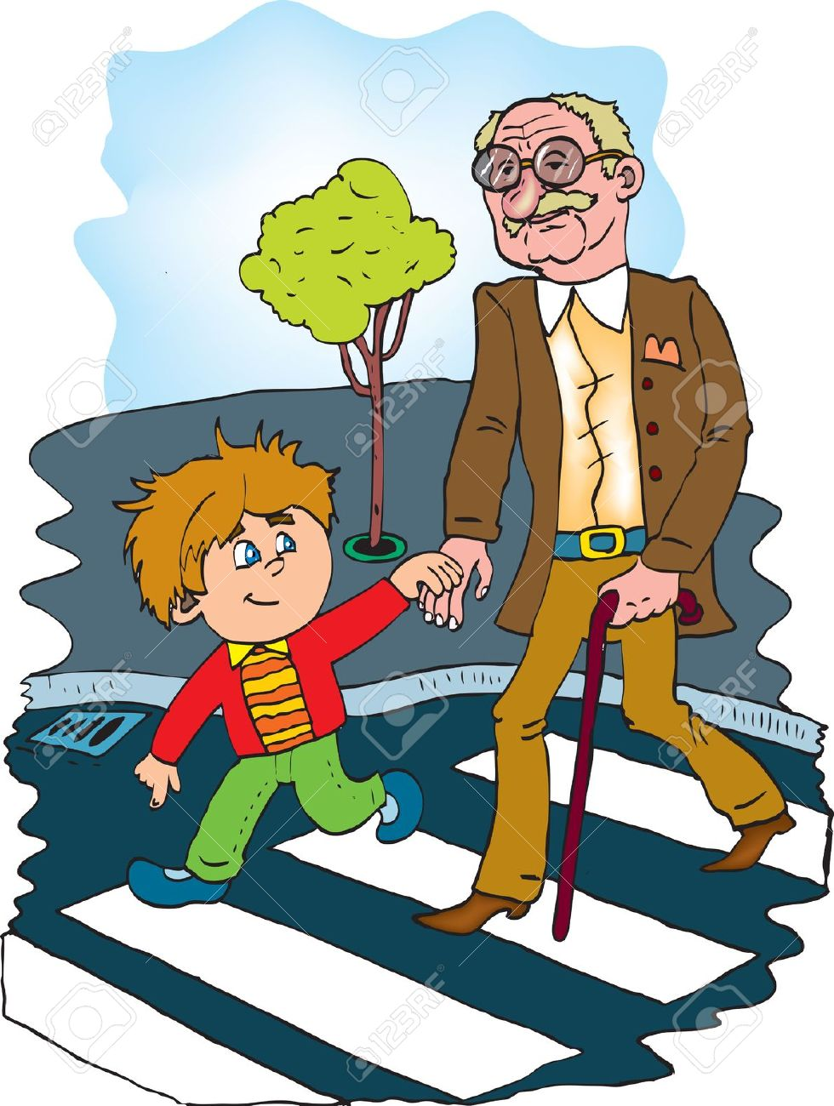
Мальчик помогает дедушке перейти дорогу

Slide 9
Ресурсы,
задействованные для реализации проекта:
использованы ресурсы библиотеки, документальная и художественная литература, интернет-ресурсы, ресурсы семейных архивов, аудио и видео ресурсы, беседы с ветеранами войны, со старожилами села.

